Slide 1
M2
３月２３日

Slide 2
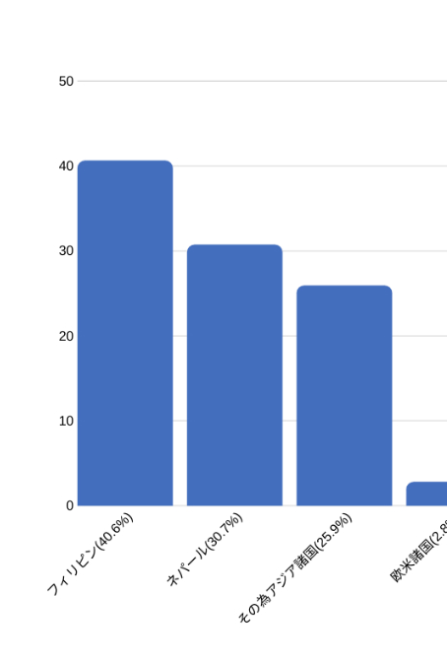
海外から見た日本の働く環境
日本で働く外国人労働者はどんなイメージや希望を持って日本に働きに来るのでしょうか

Slide 3
日本で働く外国人に聞きました。
日本で働く場合、障害となりうる問題は何ですか？

Slide 4
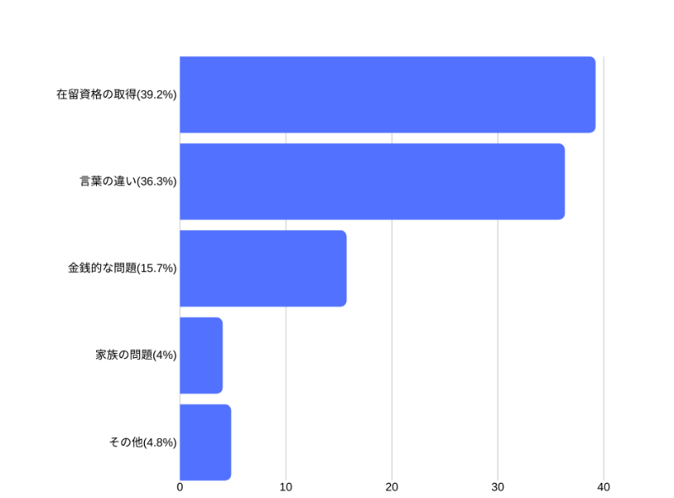

Slide 5
外国人は日本でどのような仕事をしたいと考えているのでしょうか。

Slide 6
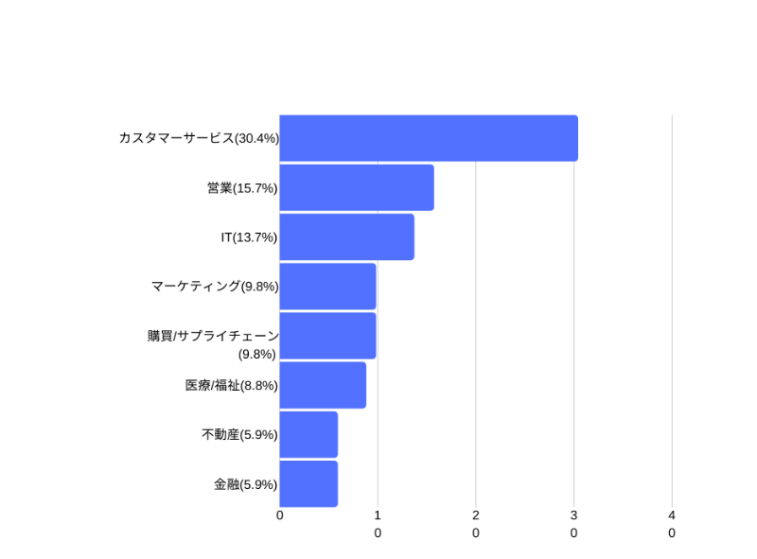

Slide 7
外国人は日本の働く環境について、どのようなイメージを持っているのでしょう。

Slide 8
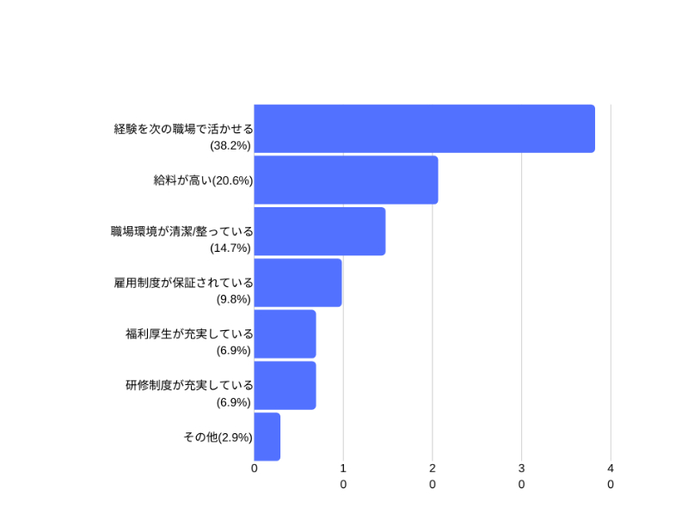

Slide 9
会話をする前にメモを作りましょう。
話したい事 （テ-マ）
疑問に思ったこと
感想

Slide 10
P116を参考に友だちと会話しましょう。

